Slide 1

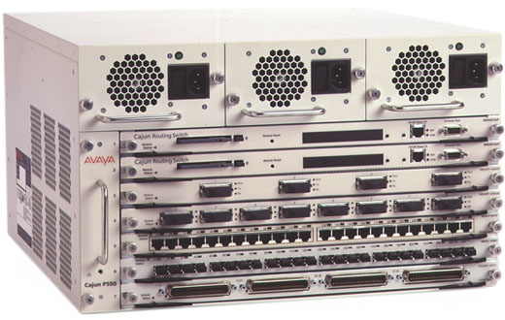
第四章
网 络 设 备
目 录
本章目录
下一页
退 出

Slide 2
本章要点
目 录
教学目标
1. 了解传输介质的评价因素；
2. 掌握同轴电缆、双绞线、光缆以及无线传输介质的结构、分类及主要的性能指标；
3. 理解物理层设备在计算机网络中的地位，掌握调制解调器、中继器和集线器的工作原理、分类及其主要功能，能够掌握物理层设备在网络中的正确安装与使用；
4. 理解数据链路层设备在计算机网络中的地位，掌握网卡、交换机和网桥的工作原理、分类及其主要功能，能够掌握数据链路层设备在网络中的正确安装与使用；
5. 理解网络层及以上高层设备在计算机网络中的地位，掌握路由器、网关的工作原理、分类及其主要功能，理解路由器在网络中的正确安装与使用，掌握不同网关在网络中的作用；
6. 了解路由器常用配置命令；
上一页
下一页
退 出

Slide 3
本章要点
目 录
教学重 点
1. 各传输介质的主要性能指标；
2. 各网络设备的正确使用与安装；
上一页
下一页
退 出
教学难 点
各网络设备的工作原理

Slide 4

本章目录
目 录
网络传输介质
上一页
物理屋设备
下一页
数据链路层设备
退 出
网络层设备

Slide 5
网络传输介质
教学目标
目 录
1. 理解传输介质的评价因素；
2. 掌握同轴电缆、双绞线、光缆的结构、主要特性及性能指标；
3. 理解光纤通讯技术，掌握光纤的分类及其区别；
5. 掌握无线传输介质的通信情况；
6. 理解各种传输介质性能上的差异。
上一页
下一页
退 出
教学重 点
同轴电缆、双绞线和光缆的主要性能指标
教学难 点
传输介质的选择

Slide 6
网络传输介质
一、介质特性与性能指标
目 录
1.介质特性
物理特性 对传输介质物理结构的描述。
传输特性 传输介质允许传送的信号类型（数字或模拟信号），以及调制技术、传输容量与传输频率范围。
连通特性 允许点到点或多点连接。
地理范围 传输介质最大传输距离。
抗干扰性 传输介质防止噪声与电磁干扰对传输数据的影响的能力。
相对价格 元器件、安装与网络维护的费用
上一页
下一页
退 出

Slide 7

网络传输介质
2.性能指标
目 录
传输速率：是指单位时间内介质能传输的数据量，以Mbps进行度量。
成本：主要包括介质的购买成本、安装成本、维护和升级成本
上一页
下一页
可扩展性：是指网络介质允许的3种物理规格：最大段长度、段最大节点数、网络最大长度。
连接性：介质与网络设备的连接特性。
抗噪性：传输介质对噪声的屏蔽成度。
退 出

Slide 8
网络传输介质
二、同轴电缆
目 录
1.同轴电缆的结构
同轴电缆由两个导体组成，是一个网状空心圆柱导体围裹着一个实心导体的结构，内部导体可以是实心导线，也可以是多股的绞合线，运载着组成数据的电子信号；外部导体可以是单股线，也可以是编制的网状线，多数是编制的网状线，起着吸收外界电子干扰信号，保护缆线传输的数据，并将缆线所传输的电子信号屏蔽起来，防止对外界产生电子干扰的作用。内部导体用固体绝缘材料固定，固体绝缘材料将导体与屏蔽物隔开。
上一页
下一页
退 出

Slide 9


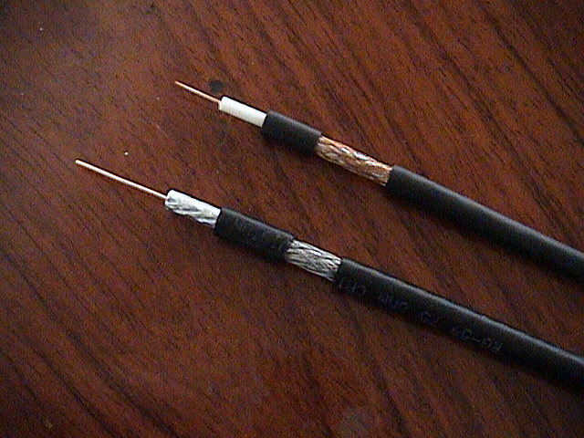
网络传输介质
目 录
上一页
下一页
退 出

Slide 10
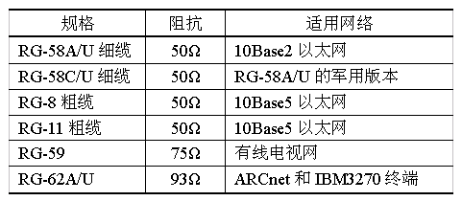
网络传输介质
目 录
2.同轴电缆的规格
上一页
下一页
退 出
3.同轴电缆的类型
同轴电缆可以分为粗缆和细缆两种。

Slide 11
网络传输介质
4.同轴电缆的性能指标
目 录
传输速率：理论值为10Mbps
成本：因芯径的变化有差异。
上一页
可扩展性：粗缆最大段长度为500m，每段最多可以容纳100个节点，网络最大长度大约为2500m；而细缆最大段长度约为200m，每段最多可以容纳30个节点，网络最大长度大约为925m。
下一页
退 出
连接性：细缆使用BNC、T型连接器将电缆与网络设备相连，并且需要在网络总线两端各安装一个20欧姆的终结器以吸收反射电波；粗缆与网络设备的连接需要收发器。
抗噪性：良好

Slide 12
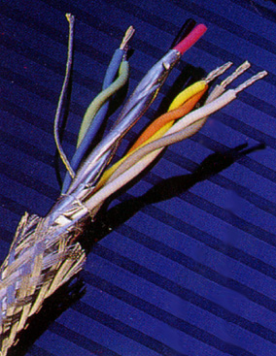
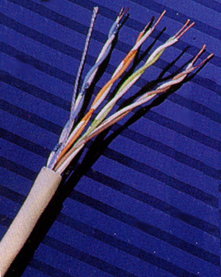
网络传输介质
三、双绞线
目 录
1.双绞线的结构
双绞线电缆由绝缘的彩色铜线对组成，每根铜线的直径在0.4mm～0.8mm，两根铜线互相缠绕在一起。将两根铜线缠绕在一起有助于减少噪声影响。在一对电线中，每英寸的缠绕越多，对所有形式的噪声的抗噪性就越好，但缠绕率高也将导致信号的更大的衰减。
上一页
下一页
退 出

Slide 13
网络传输介质
目 录
上一页
下一页
退 出

Slide 14
网络传输介质
目 录
上一页
下一页
退 出

Slide 15
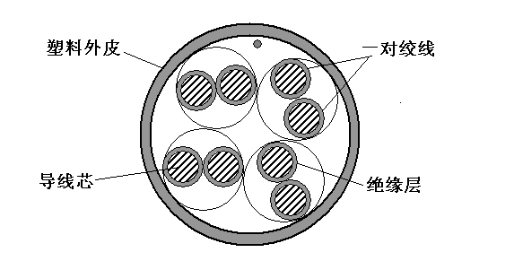
网络传输介质
2.非屏蔽双绞线
目 录
剖面图
上一页
性能指标
下一页
传输速率：双绞线的传输速率≤100Mbps。
成本：成本很低
可扩展性：最大网段长度为100m，每个逻辑段最多能容纳1024个节点，整个网络的最大长度与所使用的网络传输方法有关。
连接性：使用的是RJ-45连接器作为双绞线与网络设备的连接接口。
抗噪性：非屏蔽双绞线最大的弱点是抗干扰性差
退 出

Slide 16
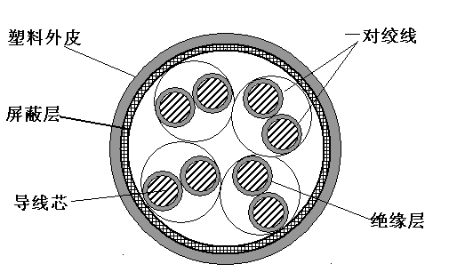
网络传输介质
2. 屏蔽双绞线
目 录
剖面图
上一页
性能指标
下一页
传输速率：屏蔽双绞线的传输速率≥100Mbps，可以高达500Mbps。
成本：成本不高
可扩展性：最大网段长度为几百米以内。
连接性：使用的是RJ-45连接器作为双绞线与网络设备的连接接口，但需要提供屏蔽地，安装比较复杂。
抗噪性：屏蔽双绞线抗干扰性要强于非屏蔽双绞线。
退 出

Slide 17

网络传输介质
四、常用术语
目 录
“10Base-T”的名称命名分为三个部分，数字“10”表示带宽，单位为Mbps，10表示10Mbps，若为100则表示100Mbps；“Base”指带宽使用方式，Base指基带传输，Board指宽带传输；“T”指传输距离，作为专用符号，若为2表示最大传输距离200m，T表示介质为双绞线，物理星形拓扑，传输距离为100m，若为F则表示光纤网络。
上一页
下一页
退 出

Slide 18

网络传输介质
五、光缆
目 录
光纤电缆简称光缆，主要由石英、多组分玻璃纤维、塑料等制作而成。
上一页
下一页
退 出

Slide 19
网络传输介质
1.光纤的分类
目 录
根据光线在光缆中的传输方式，可以将光纤分为两类：单模光纤和多模光纤。
上一页
单模光纤：如果光纤导芯的直径小到只有一个光的波长，光纤就成了一种波导管，光线则不必经过多次反射式的传播，而是一直向前传播，这种光纤称为单模光纤。
下一页
退 出
多模光纤：只要到达光纤表面的光线入射角大于临界角，便产生全反射，因此可以由多条入射角度不同的光线同时在一条光纤中传播，这种光纤称为多模光纤。

Slide 20
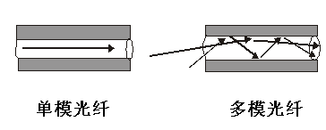
网络传输介质
光线在光纤中的传输情况
目 录
上一页
下一页
退 出
2.光纤的结构
光纤由纤芯、包层和涂敷层组成，纤芯位于光纤的中心部位，是高度透明材料，包层的折射率略低于纤芯。

Slide 21
网络传输介质
光纤可以有单芯和多芯之分
目 录
单芯光纤
上一页
下一页
多芯光纤
退 出

Slide 22
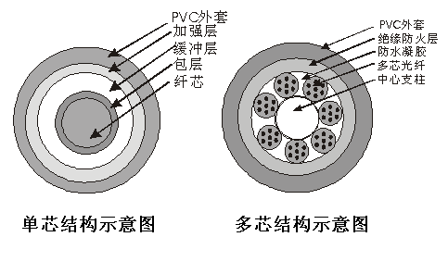
网络传输介质
光纤剖面结构图
目 录
上一页
下一页
退 出

Slide 23
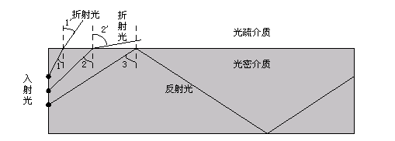
网络传输介质
3.光纤通信原理
目 录
基于光线由光密介质进入光疏介质时，在入射角足够大的情况下会发生全反射的特性，即光波能量几乎全部反射。
上一页
下一页
退 出

Slide 24
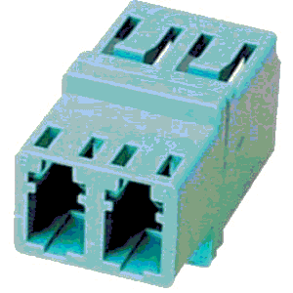
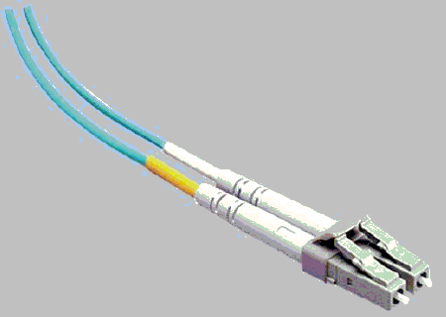
网络传输介质
4.光纤的连接
目 录
光纤的连接常用熔接方法或利用光纤连接器。光纤的熔接是将两根光纤利用特定的仪器将其熔合到一起，其衰减较小，但需专业人员使用专用仪器来完成，做好后不能轻易改变。利用光纤连接器可以方便的更改光纤的连接，不过其衰减较大，连接器的接头部分仍需专业人员利用专业设备来完成。
上一页
下一页
退 出

Slide 25
网络传输介质
目 录
5.光纤的主要特性
物理特性：光缆是一种直径为50～100μm的柔软、能传导光信号的传输介质，主要材料有石英、多组分玻璃纤维、塑料制作而成。
传输特性：光纤传输速率可以达到几千Mbps。
连通性：光纤的连接方法是点到点方式。
地理范围：它可以在6.8km的距离内，实现高速率的数据传输。
抗干扰性：光纤传输的安全性和保密性极好。
价格：昂贵
上一页
下一页
退 出

Slide 26
网络传输介质
6.光纤的性能指标
目 录
传输速率：光纤可以以每秒10GB的速度可靠地传输数据。
成本：光缆是一种极其昂贵的传输介质，不仅光缆本身极其昂贵，它的网络接口卡和集线器的价格也是很昂贵的，光缆安装时也比较困难。
可扩展性：TIA/EIA建议：建于多模光缆，网段长度就限制在2km以内，对于单模光缆，网段长度不大于30km。
连接性：光缆有三种连接方式，用连接器、机械连接、焊接。
抗噪性：光缆不受电磁干扰和射频干扰的影响。
上一页
下一页
退 出

Slide 27


网络传输介质
六、无线传输介质
目 录
1.无线电波
无线电波的频率在10⁴～10⁸Hz之间，含低频、中频、高频、甚高频和特高频，属于管制频段和非管制频段。它很容易产生，传播是全方向的，能从源向任意方向进行传播，很容易穿过建筑物，被广泛地应用于现代通信中。由于它的传输是全方向的，所以发射和接收装置不必在物理上很准确地对准。
上一页
下一页
退 出
BS

Slide 28
网络传输介质
2.微波
目 录
微波系统一般工作在较低的兆赫兹频段，地面系统通常为4～6GHz或21～23GHz，星载系统通常为11
～14GHz，沿着直线传播，可以集中于一点，微波不能很好地穿过建筑物。微波通过抛物状天线将所有的能量集中于一小束，这样可以获得极高的信噪比，发射天线和接收天线必须精确地对准。由于微波是沿着直线传播，所以每隔一段距离就需要建一个中继站。中继站的微波塔越高，传输的距离就越远，中继站之间的距离大致与塔高的平方成正比。
上一页
下一页
退 出
地球

Slide 29


网络传输介质
在星载微波系统中，发射站和接收站设置于地面，卫星上放置转发器。地面站首先向卫星发送微波信号，卫星在接收到该信号后，由转发器将其向地面转发，供地面各站接收。星载系统覆盖面积极大，理论上一颗同步卫星可以覆盖地球1/3的面积，三颗同步卫星就可以覆盖全球。用户的地面设备包括一个0.75～2.4m直径的抛物面天线、接收机、电缆等。我们可以将一颗卫星看作是一个集线器，各接收站看作一个节点，这样就形成了一个星型网络。
目 录
上一页
下一页
退 出
22,300公里
地球

Slide 30
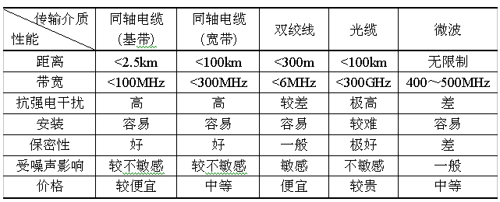
网络传输介质
3.红外传输
目 录
红外传输是以红外线作为传输载体的一种通信方式。它以红外二极管或红外激光管作为发射源，以光电二极管作为接收设备，红外线传输主要用于短距离通信。
本章目录
七、几种传输介质的比较
上一页
退 出

Slide 31
物理层设备
教学目标
目 录
1.理解物理层设备在计算机网络中的地位；
2.理解调制解调器、中继器和集线器的工作原理；
3.掌握调制解调器、中继器和集线器的分类及主要功能；
4.掌握物理层设备在网络中的正确安装与使用。
本章目录
下一页
退 出
教学重 点
物理层设备的分类及主要功能、正确安装与使用
教学难 点
工作原理

Slide 32
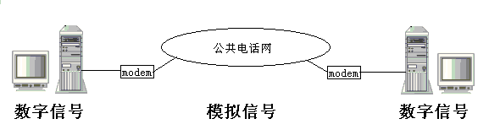
物理层设备
一、调制解调器
目 录
1.工作原理
调制解调器是由调制器与解调器组合而成的，故称为调制解调器。调制器的基本职能就是把从终端设备和计算机送出的数字信号转变成适合在电话线、有线电视线等模拟信道上传输的模拟信号；解调器的基本职能是将从模拟信道上接收到的模拟信号恢复成数字信号，交给终端计算机处理。
上一页
下一页
退 出

Slide 33
物理层设备
2.调制与解调方式
目 录
调制，有模拟调制和数字调制之分。模拟调制是对载波信号的参量进行连续地估值；而数字调制使用载波信号的某些离散状态来表征所传送的信息，在接收端对载波信号的离散参量进行检测。调制是指利用载波信号的一个或几个参数的变化来表示数字信号的一种过程。
上一页
下一页
调制方式有：调幅、调频和调相三种基本方式
退 出
调幅：振幅调制其载波信号将随着调制信号的振幅而变化。
调频：载波信号的频率随着调制信号而改变。
调相：相位调制有两相调制、四相调制和八相调制几种方式。

Slide 34
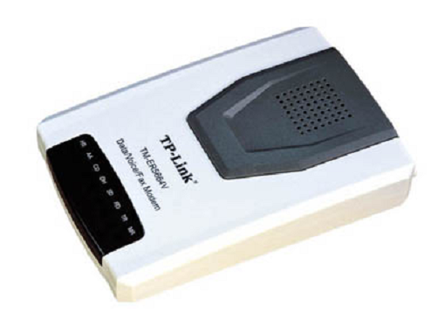
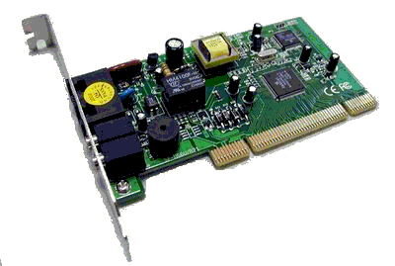
物理层设备
3.调制解调器的分类
目 录
按安装位置：调解解调器分为内置式和外置式
上一页
下一页
退 出
按传输速率分类：低速调制解调器，其传输速率在9600bps以下；中速调制解调器，其传输速率在9.6～19.2kbps之间；高速调制解调器，传输速率达到19.2～56kbps。

Slide 35
物理层设备
4.调制解调器的功能
目 录
差错控制功能：差错控制为了克服线路传输中出现的数据差错，实现调制解调器至远端调制解调器的无差错数据传送。
上一页
数据压缩功能：数据压缩功能是为了提高线路传输中的数据吞吐率，使数据更快地传送至对方。
下一页
5.调制解调器的安装
退 出
调制解调器的安装由两部分组成，线路的连接和驱动程序的安装。
线路连接
安装调制解调器的驱动程序

Slide 36
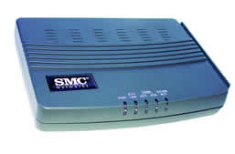
物理层设备
6. Cable Modem
目 录
Cable Modem（电缆调制解调器）是一种连接于有线电视网、通过有线电视的电缆网络向用户提供高速数据连接的设备。
上一页
下一页
Cable Modem通过有线电视网进行高速访问时，一般的连接方式为：一端与计算机相连，一端与有线电视插座相连。Cable Modem按速率可以分为两种：对称速率型和非对称速率型，前者的上行速率和下行速率相同，在500K-2Mbps之间；后者的下行速率高于上行速率，下行速率为2-40Mbps，上行速率在500K-10Mbps间，通常在实际应用中，下行速率为3～10Mbps，上行速率可在200k～2Mbps间任选。
退 出

Slide 37
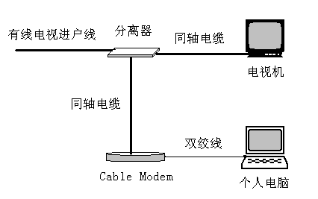
物理层设备
连接图
目 录
上一页
下一页
退 出

Slide 38
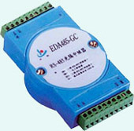
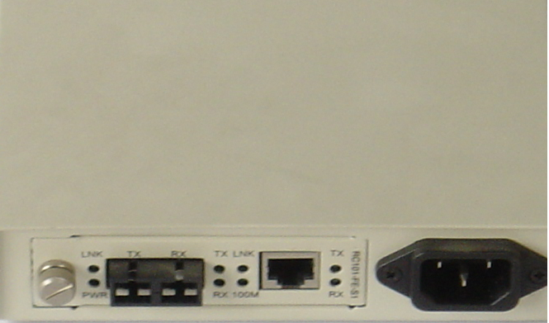
物理层设备
二、中继器
目 录
中继器是一种简单的网络互联设备，工作于OSI的物理层。它主要负责在两个节点的物理层上按位传递信息，完成信号的复制、调整和放大功能，以此来延长网络的长度。一般情况下，中继器的两端连接的是相同的媒体。
上一页
下一页
退 出

Slide 39
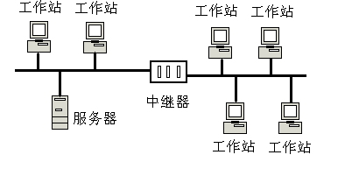
物理层设备
1.中继器的功能
目 录
中继器又称为“转发器”，主要作用是对信号进行放大、整形，使衰减的信号得以再生，并沿着原来的方向继续传播，在实际使用中主要用于延伸网络长度和连接不同网络。
上一页
下一页
扩展网络
退 出

Slide 40
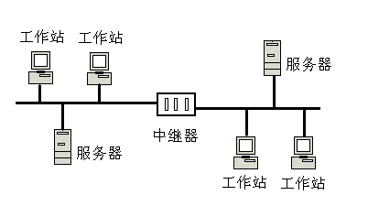
物理层设备
连接网络
目 录
上一页
2.中继器的特点
下一页
中继器工作在物理层，它不解释也不改变接收的信号，只是增强信号起着延长传输距离的作用，对高层协议是透明的，用中继器连接的网络在物理上和逻辑上是同一个网络，相当于用同一条电缆组成的一个更大的网络。
不足：中继器只是物理层设备，它既不关心帧的起点，也不关心帧的格式，不具有过滤作用。
退 出

Slide 41
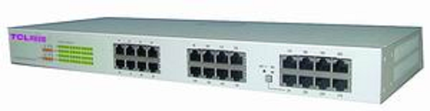
物理层设备
三、集线器
目 录
集线器又称集中器，平时人们都习惯地称之为“Hub”，是双绞线网络中将双绞线集中到一起以实现连网的物理层网络设备，对信号有整形放大的作用，其实质是一个多端口的中继器。
上一页
集线器是一个共享设备，网络中所有用户共享一个带宽；集线器又是一个多端口的信号放大设备；集线器主要用于星型以太网中。
下一页
退 出

Slide 42

物理层设备
1.集线器的分类
目 录
依据带宽分类：可以将集线器分为10Mbps、100Mbs、10/100Mbps自适应型双速集线器和1000Mbps集线器。
上一页
依据管理方式分类：集线器可以分为哑集线器和智能集线器。
下一页
依据配置形式分类：独立集线器、模块化集线器和可堆叠式集线器
退 出
独立式集线器

Slide 43
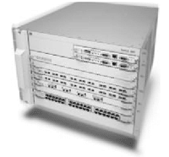
物理层设备
模块化集线器
目 录
上一页
下一页
退 出

Slide 44

物理层设备
可堆叠式集线器
目 录
上一页
下一页
退 出
2.集线器的连接
集线器的连接主要有两种情况，一种是集线器与网卡之间的连接，另一种是集线器与集线器的连接。

Slide 45

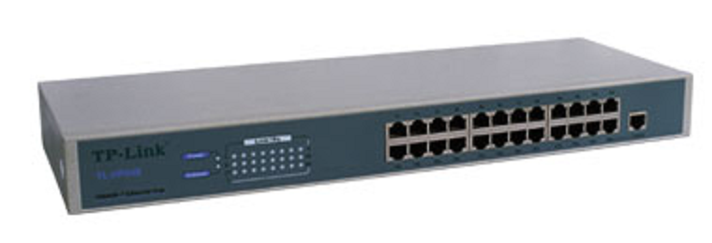
物理层设备
集线器与计算机网卡的连接
目 录
本章目录
上一页
集线器与集线器的连接
退 出

Slide 46
数据链路层设备
教学目标
目 录
1.理解数据链路层设备在计算机网络中的地位；
2.理解网卡、交换机、网桥的工作原理；
3.掌握网卡、交换机、网桥的分类及主要功能；
4.掌握数据链路设备在网络中的正确安装与使用。
本章目录
下一页
教学重 点
退 出
数据链路设备的分类及主要功能、正确安装与使用
教学难 点
工作原理

Slide 47
数据链路层设备
目 录
一、网卡
网卡是网络接口卡的简称，也称为网络适配器，是计算机网络中必不可少的基本网络设备。网卡是网络接入设备，是单机与网络中其他计算机之间通信的桥梁，为计算机之间提供透明的数据传输，每台接入网络的计算机都必须安装网卡。
上一页
下一页
退 出
1.网卡的结构
网卡主要由以下几个部分组成：LAN管理部分、微处理器部分、曼彻斯特编码器、发送和发送控制部分与接收和接收部分组成。

Slide 48
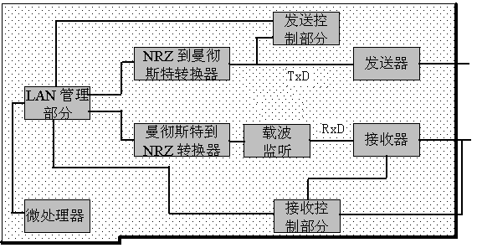
数据链路层设备
目 录
上一页
下一页
退 出
2.网卡的分类
网卡种类繁多，可以从其总线类型、网络接口、网络类型、支持的带宽等不同的角度进行划分。

Slide 49
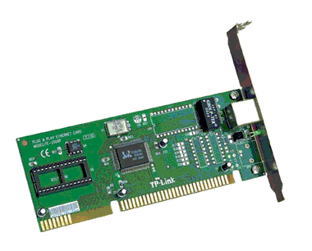
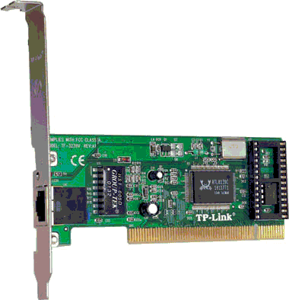
数据链路层设备
目 录
ISA总线网卡
上一页
下一页
退 出
PCI总线网卡

Slide 50
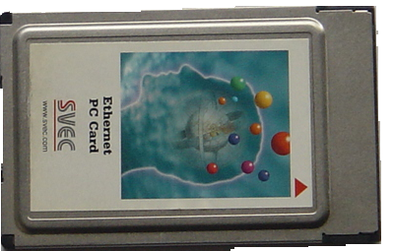
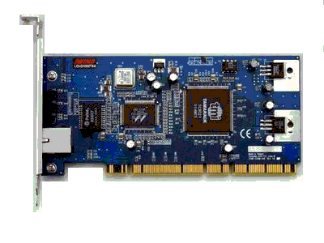
数据链路层设备
目 录
PCMCIA总线网卡
上一页
下一页
退 出
64位千兆网卡

Slide 51
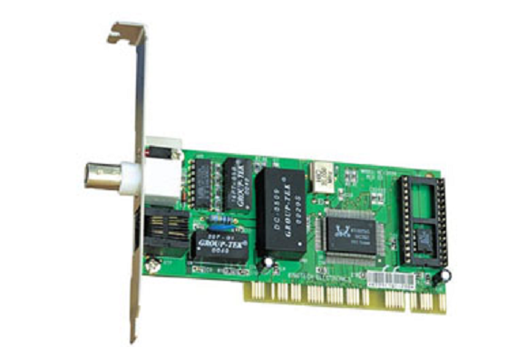
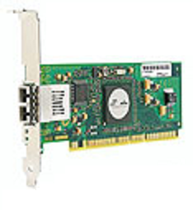
数据链路层设备
双口（RJ-45+BNC）
网卡
目 录
上一页
下一页
退 出
光纤口网卡

Slide 52
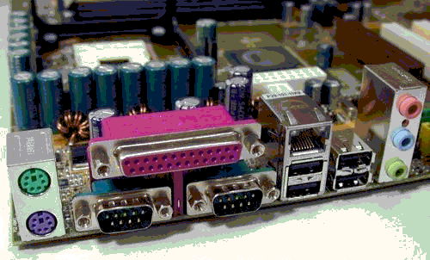
数据链路层设备
集成在主板上的网卡
目 录
上一页
下一页
退 出

Slide 53

数据链路层设备
目 录
3.网卡的性能指标
连接器类型
传输速率
是否支持全双工
总线结构
对多操作系统的支持
是否支持远程唤醒
是否支持远程启动
上一页
下一页
退 出

Slide 54
数据链路层设备
4. 网卡的安装
目 录
网卡的安装包括硬件的安装和驱动程序的安装
硬件的安装：
关闭主机电源，打开主机箱，用水洗手或用手摸一下墙壁等装置，以释放手上的静电，防止静电破坏网卡；拧下主机箱后部挡板上固定防尘片的螺丝，取下防尘片，将网卡对准插槽，然后用适当的力气平稳地将网卡向下压入槽中；将网卡的金属档板用螺丝固定在条形窗口顶部的螺丝孔上，这个小螺丝既固定了网卡，又能有效地防止短路和接触不良，还连通了网卡与电脑主板之间的公共地线；合上主机箱盖。
上一页
下一页
退 出
驱动程序的安装：
安装好网卡后，打开计算机电源，启动计算机操作系统，正常情况下，此时系统会提示发现新的硬件设备，需要安装驱动程序。将装有网卡驱动程序的软盘或光盘插入计算机的相应设备中，根据计算机的安装提示，进行相应的选择设置就可以完成网卡驱动程序的安装。

Slide 55
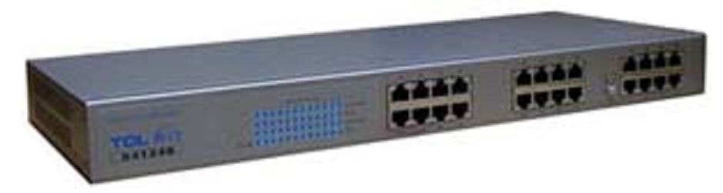
数据链路层设备
二、交换机
目 录
交换机又称为网络开关，是专门设计的、使计算机能够相互高速通信的独享带宽的网络设备，属于集线器的一种。
上一页
下一页
退 出

Slide 56
数据链路层设备
1.交换与交换机
目 录
在计算机网络系统中，交换概念的提出主要是为了改进共享工作模式，交换机拥有一条带宽很高的背部总线和内部交换矩阵，所有的端口都挂接在这条背部总线上，控制电路接收到数据包后，处理端口会查找内存中的地址对照表以确定目的地址挂接在哪个端口上，通过内部交换矩阵迅速地将数据包传送到目的端口。
上一页
下一页
退 出
2.交换机的分类

Slide 57
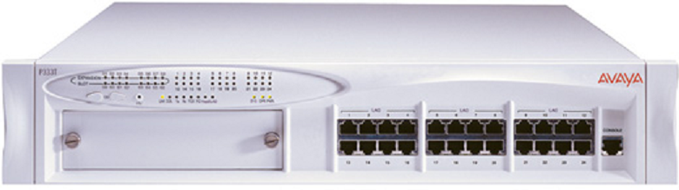
数据链路层设备
工作组交换机：工作组交换机是最常见的一种交换机，其特征是端口数量少，为信息点小于100台的计算机联网提供交换环境，对带宽的要求不高，网络的扩展性不高，一般为固定配置而非模块化配置。
目 录
上一页
下一页
退 出

Slide 58
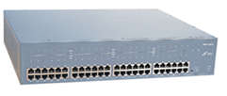
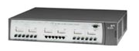
数据链路层设备
部门级交换机：部门级交换机可以是固定配置，也可以是模块配置，一般有光纤接口。
目 录
上一页
企业级交换机：企业级交换机属于高端交换机，它采用模块化的结构，可作为网络骨干构建高速局域网，企业级交换机的信息点在500个以上。企业级交换机仅用于大型网络，且一般作为网络的骨干交换机。
下一页
退 出

Slide 59
数据链路层设备
模块化交换机
目 录
上一页
下一页
退 出

Slide 60
数据链路层设备
目 录
3.交换机的工作原理
当交换机控制电路从某一端口收到一个数据帧后，将立即在其内存的地址表中进行查找，以确认该目的地址的网卡连接在哪一个端口，然后将该帧转发至该端口。如果在地址表中没有找到该物理地址，也就是说，该目的物理地址是首次山现，则将其广播到所有端口。拥有该物理地址的网卡在接收到该广播帧后，将会立即做出应答，从而使交换机将其端口号物理地址添加到交换机中的地址表中。
上一页
下一页
退 出

Slide 61
数据链路层设备
4.数据交换方式
目 录
交换机主要是采用直通式、存储转发式和碎片隔离等方式进行数据交换
直通式：直通式交换机在输入端口检测到一个数据包后，交换机只检查数据包的包头，并从包头中取出目的地址，通过内部动态查找换算成相应的输出端口，在输入输出交叉处接通，把数据包直接发送到该端口，这样就完成了交换工作。
存储转发方式：它首先把输入端口的数据包存储起来，然后进行CRC(循环冗余码校验)检查，在对错误包处理后才取出数据包的目的地址，通过查找表转换成输出端口进出包。
碎片隔离式：介于前两者之间的一种解决方案。它检查数据包的长度是否够64个字节，如果小于64字节，说明是假包，则丢弃该包；如果大于64字节，则发送该包
上一页
下一页
退 出

Slide 62
数据链路层设备
5.交换机的性能指标
目 录
端口数量
端口速率
机架插槽数和扩展槽数
背板带宽
支持的网络类型
支持的物理地址数量
最大可堆叠数
可网管
最大SONET端口数
支持的协议和标准
上一页
下一页
退 出

Slide 63
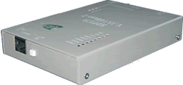
数据链路层设备
三、网桥
目 录
网桥又称为桥接器，是连接两个局域网的一种存储—转发设备。
上一页
1.网桥的基本功能
下一页
能匹配不同端口的速率
对帧具有检测和过滤的作用
网桥能扩大网络地理范围
提升带宽
连接不同传输介质的网络
学习功能
退 出

Slide 64
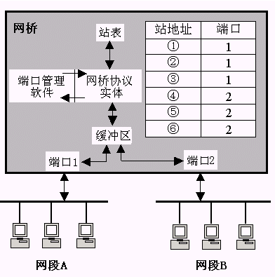
数据链路层设备
2.网桥的工作原理
目 录
网桥从端口接收到网段传送的各种帧，每当收到一个帧时，就先放在其缓冲区中。若此帧未出现差错，且欲发往目的站地址属于另一个网段，则通过查找站表，将收到的帧送往对应的端口转发出去，否则就丢弃此帧。仅在同一网段中通信的帧，不会被网桥转发到另一个网段去。
上一页
下一页
退 出

Slide 65
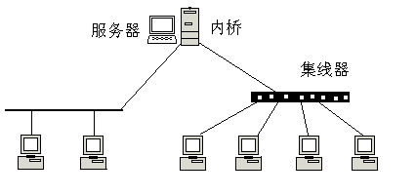
数据链路层设备
3.网桥的分类
目 录
网桥分为内桥、外桥和远程桥三类。
内桥：内桥是文件服务器的一部分，它在文件服务器中，利用不同网卡把局域网连接起来。
上一页
下一页
退 出

Slide 66
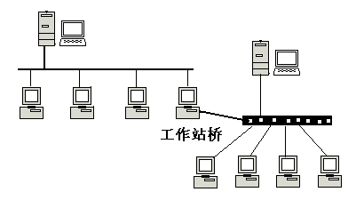
数据链路层设备
外桥：外桥不同于内桥，是独立于被连接的网络之外的、实现两个相似的不同网络之间连接的设备。通常用连接在网络上的工作站作为外桥。
目 录
上一页
下一页
退 出

Slide 67
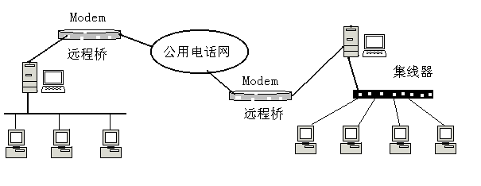
数据链路层设备
目 录
远程桥：远程桥是实现远程网之间连接的设备，通常是用调制解调器与通信媒体连接，如用电话线实现两个局域网的连接。
本章目录
上一页
退 出

Slide 68
网络及以上层设备
教学目标
目 录
1.理解网络及以上层设备在计算机网络中的地位；
2.理解路由器、网关的工作原理；
3.掌握路由器分类及主要功能；
4.了解路由器的配置；
5.理解路由器与网桥的差异。
本章目录
下一页
退 出
教学重 点
路由器的分类及主要功能
教学难 点
路由器的配置

Slide 69
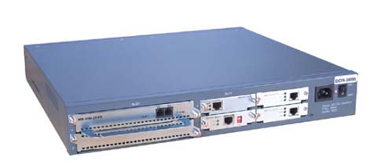
网络及以上层设备
一、路由器
目 录
路由器是网络层的中继系统，是一种可以在速度不同的网络、和不同媒体之间数据转换的，基于在网络层协议上保持信息、管理局域网至局域网的通信，适用在运行多种网络协议的大型网络中使用的互联设备。
上一页
下一页
退 出

Slide 70

网络及以上层设备
1.路由器的功能
目 录
路径选择
连接功能
上一页
网络地址判断、最佳路由选择和数据处理功能
设备管理功能
下一页
退 出

Slide 71
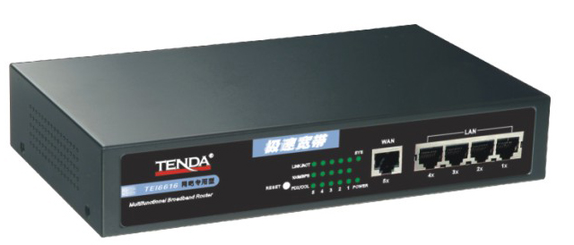
网络及以上层设备
2.路由器的分类
目 录
根据不同的划分方法，路由器可以分成不同的种类：按照协议来分：分为单协议路由器和多协议路由器；按照使用场所来分：分为本地路由器和远端路由器；根据路由器的技术特点和应用特点：路由器分为骨干级路由器、企业级路由器和接入级路由器。
上一页
下一页
退 出

Slide 72
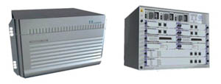
网络及以上层设备
目 录
骨干级路由器
上一页
下一页
退 出

Slide 73
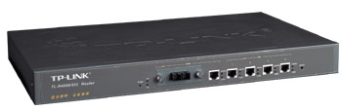
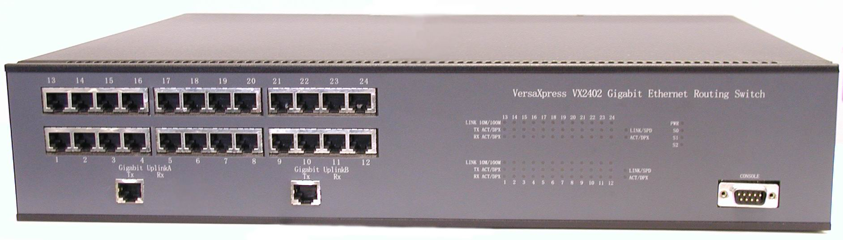
网络及以上层设备
目 录
企业级路由器
上一页
下一页
退 出

Slide 74
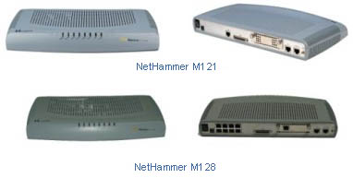
网络及以上层设备
目 录
接入级路由器
上一页
下一页
退 出

Slide 75
网络及以上层设备
3.路由器的配置
目 录
路由器上的管理配置端口将路由器与计算机连接起来，通过“超级终端”中“Hypertrm”应用程序登录路由器，为路由器设置用户名和密码，并为各端口设置相应的IP地址、使用的协议等。
上一页
下一页
常用命令：
telnet hostname （or IP address ）
ping hostname (or IP address )
setup
interface type slot/number
router protocol
exit
退 出

Slide 76
网络及以上层设备
4.路由器与网桥的比较
目 录
⑴ 路由器的互联能力比网桥强：
网桥工作在数据链路层，用网桥互联的两个网络在数据链路层以下可以是不相同的；路由器工作在网络层，用路由器互联的两个网络在网络层以下可以是不相同的。
上一页
下一页
⑵ 路由器比网桥更有效地传输信息：
网桥能够通过路由表，根据MAC子层的地址为MAC帧选择路径，转发或过滤MAC帧；路由器是通过路由表，根据分组中包含的网络层地址为分组选择路径，不使用路由表找到其他网络中指定设备的地址，是依靠其他的路由器来完成任务。当一个网络向另一个网络发送信息包或帧时，路由器丢弃了外层，重新打包重新传输数据，接收端的路由器重新将数据组成适合本网络的信息包或帧。
退 出

Slide 77
网络及以上层设备
目 录
⑶ 网桥与高层协议无关
它把几个物理层网络连接起来，提供给用户的仍然是一个逻辑网络，用户根本不知道网桥的存在；路由器是网络层设备，用户需要为它分配网络地址，并在应用软件中使用这些地址参数
上一页
下一页
⑷ 路由器安装比较复杂
退 出
与网桥不同，路由器是与协议相关的，网间连接中每一种高层协议必须分开配置，必须为一种协议提供一个单独协议的路由器。网络层以下的低层协议不能使用路由器

Slide 78
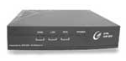

网络及以上层设备
二、网关
目 录
网关又称为信关，它是工作在互联网络中OSI传输层上的设施，它不一定是一台设备，有可能是在一台主机中实现网关功能的一个软件，多数网关是用来互联网络的专用系统。
上一页
下一页
退 出

Slide 79
网络及以上层设备
1.网关的工作过程
目 录
假定两个主机的高层协议中传输层协议不相同，为了使两个主机能通信，就要在传输层上做协议转换。如果所用的通信子网不同，则还要对低层协议进行转换。对传输层的协议转换可以包括协议分组的重新装配，长数据的分段、地址格式的转换以及对操作规程的适配等。这些功能都是通过网关实现的，网关在这两个网中分别作为一个网络客户。在实际网络互连中，协议的转换并不一定是一层一层转换的，这就类似于OSI各层的实现，在实现过程中不一定要有明显的分层服务界面，只要对外界提供符合一定规则的协议动作即可。此外，不同的网络协议之间的各个协议层不一定是一一对应的，因此很可能从应用层开始一直到传输层一起都需要进行协议转换。
上一页
下一页
退 出

Slide 80
网络及以上层设备
1.常见网关
目 录
电子邮件网关：通过这种网关可以从一种类型的邮件系统向另一种类型的邮件系统传输数据。电子邮件网关允许使用不同电子邮件系统的人相互收发邮件。
本章目录
因特网网关：这种网关用于管理局域网和因特网间的通信。因特网网关可以限制某些局域网用户访问因特网，或者限制某些因特网用户访问局域网，防火墙可以看作是一种因特网网关。
上一页
退 出
局域网网关：通过这种网关，运行不同协议或运行于不同层上的局域网网段间可以相互通信。允许远程用户通过拨号方式接入局域网的远程访问服务器可以看作局域网网关。
IP电话网关：实现公用电话网和IP网的接口，是电话用户使用IP电话的接入设备。

